Slide 1
Личностный рост обучающихся на уроках биологии учитель биологии ГБОУ РК «ССШИ №1» Сидоренкова Ю.В.

Slide 2
Личностный рост
Личностный рост – это результат особой работы, особой дея­тельности личности, которая разворачивается после того, как личность совершает под влиянием внешних и внутренних сти­мулов нечто, что переживается ею самой как своеобразный вы­ход за ее пределы, за рамки уже достигнутого ею. И темп про­движения по различным направлениям личностного роста явля­ется сугубо индивидуальным в связи с тем, как личность преодолевает барьеры на пути своего роста. Умелое раскрепощение возможностей каждого ученика ведет к его личностному росту.

Slide 3
Личностный рост
Личностный потенциал – это система нереализованных стремлений ученика, а обучает, развивает и воспитывает каждый педагог школы.
Главная цель школы и педагогов, работающих с детьми– создать наиболее благоприятные ус­ловия для раскрытия и реализации того потенциала, который заложен в человеке.

Slide 4
Личностный рост
Развитие человека в школе как личности и объекта деятель­ности - это обязательно развитие:
интеллекта;
эмоциональной сферы;
устойчивости к стрессам;
уверенности в себе и самопринятия;
позитивного отношения к миру и принятия других;
самостоятельности, ответственности;
мотивации, самоактуализации, самосовершенствования (в том числе и мотивации учения как важнейшего элемента мо­тивации).

Slide 5
Личностный рост
В связи с этим в учебной деятельности педагог должен:
быть эмоционально гибким;
создавать оптимальные условия для реализации каждым учеником своих потенциальных возможностей;
стимулировать включение в поисковый процесс интуиции, озарения, предвосхи­щения;
стимулировать потребность личности в творчестве;
изменять принципы организации усвоения предмета ;
формировать самостоятельность учащихся в учебной дея­тельности как показателя личностного роста;

Slide 6
Личностный рост
Развитие личности в системе образования обеспечивается через формирование универсальных учебных действий. Овладение учащимися универсальными учебными действиями создает возможность самостоятельного успешного усвоения новых знаний, умений и компетентностей, включая организацию усвоения, т.е. умение учиться.
Ученик должен задавать вопрос: «Какое значение и какой смысл имеет для меня учение?» и уметь на него отвечать.

Slide 8
Формирование личностных УУД
Личностные УУД формируются на следующих этапах урока изучения нового материала:
Мотивация (самоопределение) учебной деятельности
Построение проекта выхода из затруднения
Реализация построенного проекта
Первичное закрепление с проговариванием во внешней речи
Включение в систему знаний и повторение
Рефлексия учебной деятельности на уроке

Slide 9
Формирование личностных УУД
Для формирования личностных УУД на уроках использую такие виды деятельности, как:
Диспуты и дискуссии;
Групповую работу, работа в парах;
Ролевые игры;
Проектную деятельность;
Практические работы;
Творческие задания;

Slide 10
Формирование личностных УУД
Для формирования личностных УУД на уроках использую такие виды деятельности, как:
Самооценку события, происшествия;
Мысленное воспроизведение картины, ситуации, видеофильма
Дневник достижений (портфолио)
Зрительное, моторное, вербальное восприятие музыки;
Подведение итогов урока, рефлексию

Slide 11
Формирование личностных УУД
Приемы развития личностных УУД на уроках :
- Выразите свою позицию
- Определите свою роль в этом вопросе…
- Объясните ваш самостоятельный поступок…
- Определите свою роль в этом вопросе…

Slide 12
Формирование личностных УУД
Примеры развития личностных УУД на уроках биологии:
Тема «Грибы» (7 класс) – изучение и использование антибиотиков;
Тема «Мхи» (7 класс) – использование мха сфагнум в качестве перевязочного материала в годы ВОВ;
Оказание первой медицинской помощи (8-9 класс при изучении раздела «Человек и его здоровье»);
Изучение трудов русских и советских ученых (И.П. Павлов, И.И. Мечников)
Изучение инфекционных и системных заболеваний человека (причины, профилактика)

Slide 13
Формирование личностных УУД
Различные виды заданий для формирования личностных УУД:
- Например, проблемный вопрос, проблемная ситуация, интересный факт
Что произойдет, если животных, обитающих в воде поменять с животными, обитающими на суше?
Как вы объясните высказывание К.А. Тимирязева о том, что растениям принадлежит «космическая роль»?
Как объяснить пословицу: «Греет не тулуп, а пища?»
Почему глаза никогда не мерзнут?
Почему боль - это защитное чувство?

Slide 14
Формирование личностных УУД
Различные виды заданий для формирования личностных УУД:
Почему при насморке плохо различается вкус пищи?
Почему ухо, горло и нос лечит один врач – отоларинголог?
Почему человек легко отличает вкус лимона от вкуса конфеты?
Почему подготовка космонавтов включает тренировку вестибулярного аппарата?
Почему заболевания органов пищеварения чаще встречаются у людей, находящихся в шумной обстановке?
Творческий вопрос: «Почему говорят, что жизнь - это горение?»

Slide 15
Формирование личностных УУД
Создание проблемной ситуации и ее разрешение в процессе поисковой работы.
Одной из задач урока «Внутренняя среда организма» является изучение учащимися ряда связанных с жизнью вопросов:
«При порезе кожи кровь вскоре свертывается и перестает течь. А почему кровь не свертывается в кровеносных сосудах?
Почему после укуса пиявки кровь долго течет из раны, не свертываясь?
Как объяснить применение медицинских пиявок для лечения некоторых заболеваний?

Slide 16
Метод эмпатии
Метод эмпатии означает «вживание» человека в состояние другого объекта.
«Представьте себе, что вы то растение, которое стоит перед вами, ваша голова – это цветок, туловище – стебель, руки – листья, ноги – корни».
Подобные упражнения развивают способность мыслить и понимать явления с различных точек зрения, учат включать в познание не только разум, но и чувства.
Условием успешного применения метода эмпатии является определенное состояние учеников, создаваемый учителем настрой

Slide 17
Личностный рост обучающихся

Slide 18
Личностный рост обучающихся

Slide 19
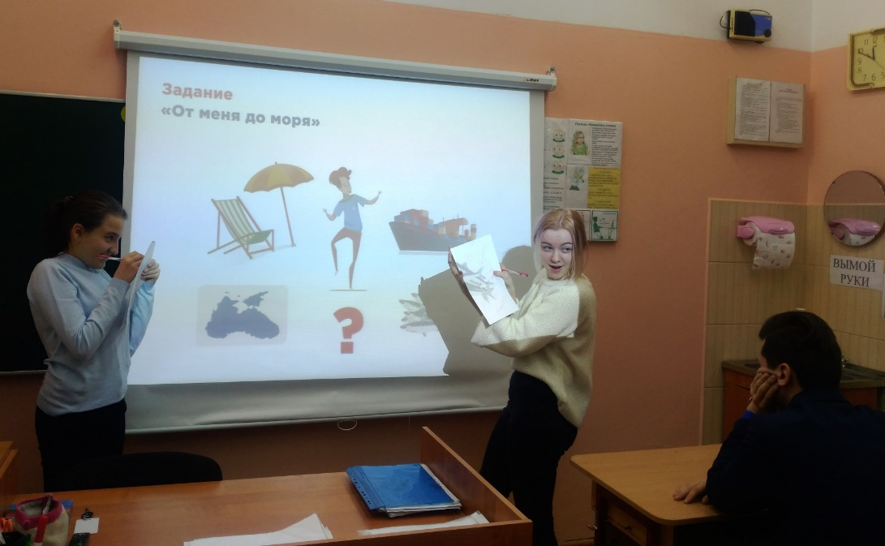
Личностный рост обучающихся

Slide 20
Личностный рост обучающихся

Slide 21
Личностный рост обучающихся

Slide 22
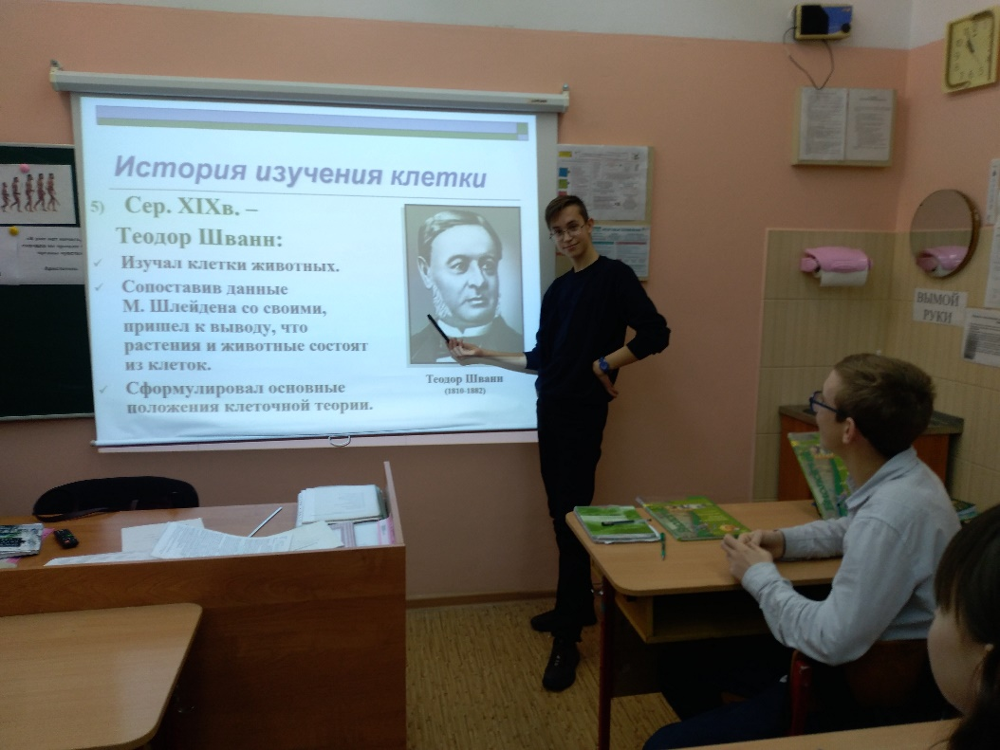
Личностный рост обучающихся

Slide 24
Памятка
Деятельность учителя на уроке, направленная на развитие личности обучающихся:
Создание положительного эмоционального настроя на работу всех учеников в ходе урока.
Сообщение в начале урока не только темы, но и организации учебной деятельности в ходе урока.
Применение знаний, позволяющих ученику самому выбирать тип, вид и форму материала (словесную, графическую, условно-символическую).
Использование проблемных творческих заданий.
Стимулирование учеников к выбору и самостоятельному использованию различных способов выполнения заданий.

Slide 25
Памятка
Деятельность учителя на уроке, направленная на развитие личности обучающихся:
Оценка (поощрение) при опросе на уроке не только правильного ответа ученика, но и анализ того, как ученик рассуждал, какой способ использовал, почему ошибся и в чём.
Обсуждение с детьми в конце урока не только того, что «мы узнали» (чем овладели), но и того, что понравилось (не понравилось) и почему, что бы хотелось выполнить еще раз, а что сделать по-другому.
Отметка, выставляемая ученику в конце урока, должна аргументироваться по ряду параметров: правильности, самостоятельности, оригинальности.
При задании на дом называется не только тема и объем задания, но и подробно разъясняется, как следует рационально организовать свою учебную работу при выполнении домашнего задания.

Slide 27
Выводы:
Для успешного развития личности ребенка на уроках необходимо -
Использовать разнообразных форм и методов организации урока.
Создавать атмосферы заинтересованности каждого ученика, ситуацию успеха
Стимулировать учеников к высказываниям
Оценивать деятельность ученика не только по конечному результату, но и по процессу его достижения.
Поощрять стремления находить свой способ работы; анализировать способы работы других учеников.
Повышать мотивацию и интерес в изучении предмета

Slide 28
Выводы:
Создавать проблемные ситуации, позволяющие каждому ученику проявлять инициативу, самостоятельность, избирательность в способах работы.
Развивать навыки самообразования и независимости от учителя;
Активизировать все виды восприятия и памяти;
Вовлекать в деятельность всех учеников класса с разными учебными способностями;
Поощрять детское творчество и изобретательность;
Создавать обстановку для естественного самовыражения ученика.

